Slide 1
딥러닝을 이용한 마스크 착용 여부 분류 모델
202538002
김태현

Slide 2
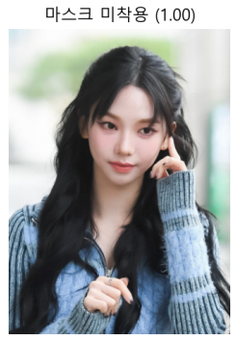
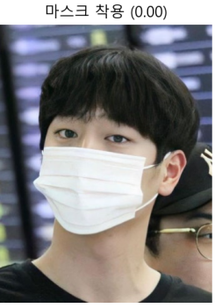
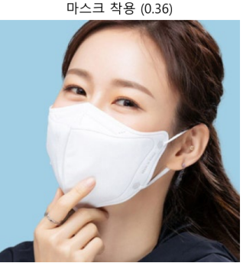
프로젝트 개요
목적
딥러닝 기반 CNN 모델을 활용하여 이미지에서 마스크 착용 여부를 자동으로
분류하는 시스템을 구현
주요 내용
얼굴 이미지 데이터를 수집하고 전처리
CNN 모델을 설계하고 학습
학습된 모델로 마스크 착용 여부를 분류
테스트 이미지를 통해 결과를 검증
주요 결과 (주요 그림)

Slide 3
내용
이 프로젝트는 CNN(합성곱 신경망)을 이용하여 얼굴 이미지에서 마스크 착용 여부를
분류하는 모델을 구현한 것 입니다.
먼저 이미지 데이터는 with_mask와 without_mask 두 가지 클래스로 구성하였고
ImageDataGenerator를 이용하여 이미지 크기 조정과 정규화를 수행한 뒤
학습 데이터와 검증 데이터로 분류하였습니다.
이후 합성곱층과 풀림층을 이용해 이미지의 특징을 추출하고, 완전 연결층을 통해
최종적으로 이진 분류가 가능하도록 모델을 설계하였습니다.
마지막으로 학습된 데이터 모델을 이용하여 새로운 이미지를 입력하면
마스크 착용 여부를 자동으로 판단하고 그 결과를 시각적으로 확인할 수 있도록
구현하였습니다.

Slide 4
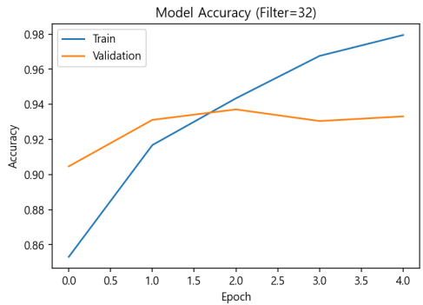
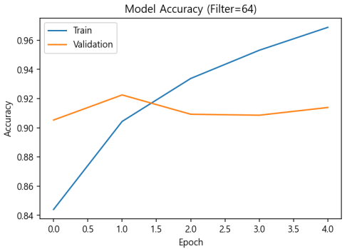
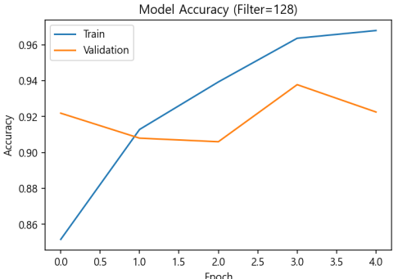
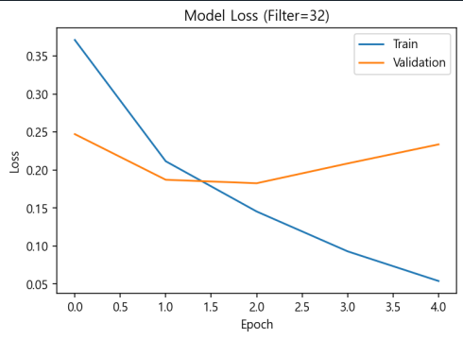
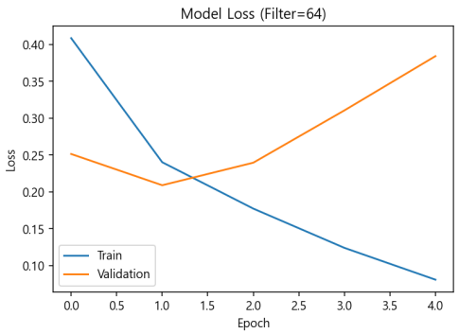
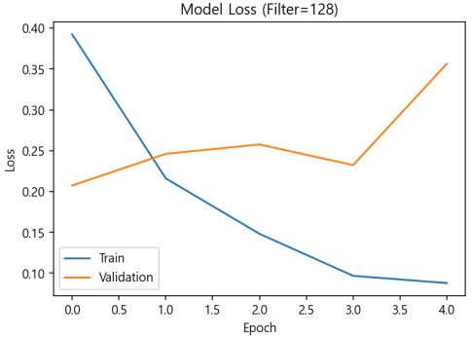
1. 실험 결과 (여려장, 결과 그래프)
주요 parameter 값 변경에 따른 결과
CNN 모델의 성능을 향상시키기 위해 주요 하이퍼파라미터를 변경하며 실험 진행
각 파라미터가 모델 학습 및 예측 성능에 미치는 영향을 비교 분석
요약 : 동일 데이터셋에서 파라미터 변화에 따른 CNN 성능 비교 실험

Slide 5
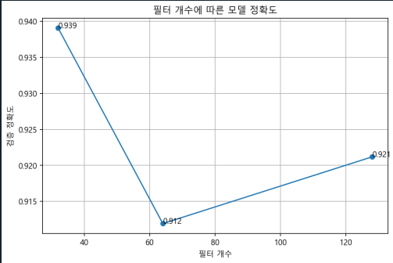
2. 실험 결과 (여려장, 결과 그래프)
필터(Kernel) 개수
필터 수가 많다고 항상 성능이 향상되는 것은 아니며, 과적합 및 연산량 증가에 따라 성능 차이가 발생할 수 있음을 확인

Slide 6
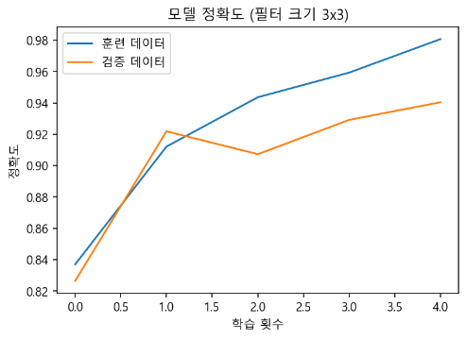
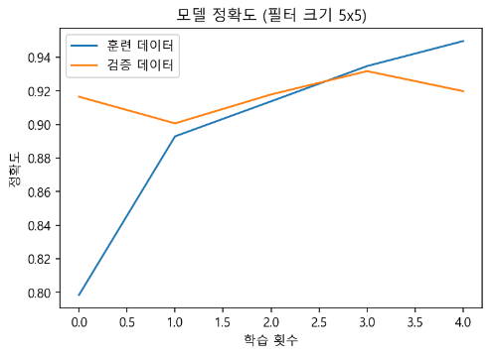
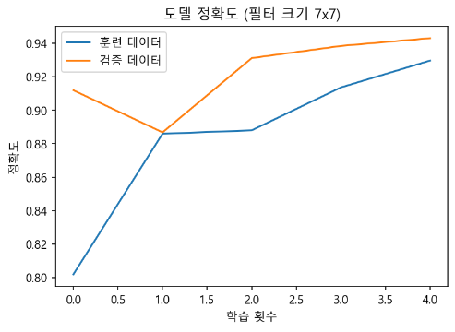
2. 실험 결과 (여려장, 결과 그래프)
-필터 크기(Kernel size)
- ( 3 x 3 ) ( 5 x 5 ) ( 7 x 7 )
커널 크기가 커질수록 성능이 향상되는 것은 아니며, 데이터 특성에 적합한 크기를 선택하는 것이 중요함을 확인

Slide 7
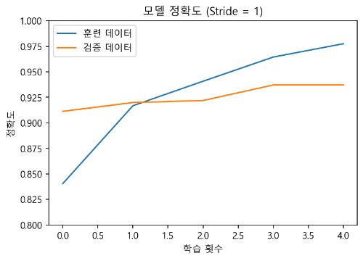
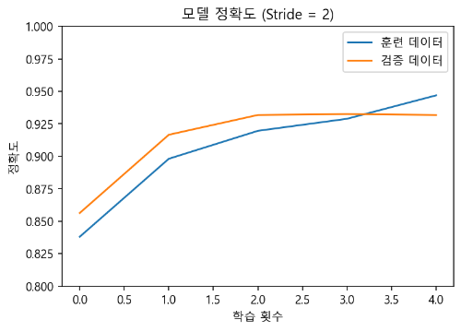
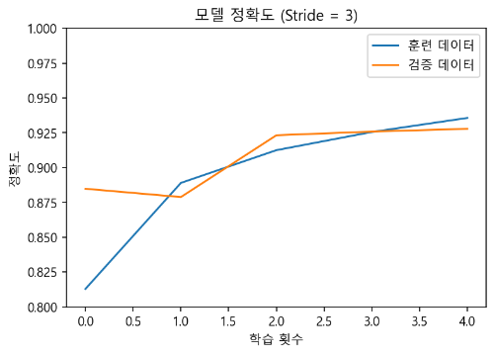
2. 실험 결과 (여려장, 결과 그래프)
-스트라이드(Stride) 필터가 몇 칸씩 이동하면서 사진을 볼 건지
스트라이드1 스트라이드2 스트라이드3
-스트라이드(Stride)
-스트라이드(Stride)
스트라이드 값을 변경하며 성능 변화를 비교한 결과, Stride=1에서 가장 높은 검증 정확도를 보였다. 스트라이드 값이 증가할수록 정확도가 점차 감소하는 경향을 확인.
필터 이동 간격이 커질수록 이미지 특징 정보를 일부 건너뛰게 되어 세밀한 특징 추출이 어려워졌기 때문으로 판단

Slide 8
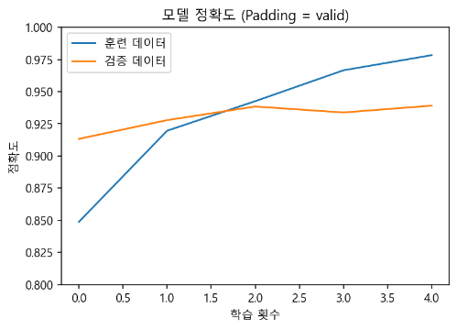
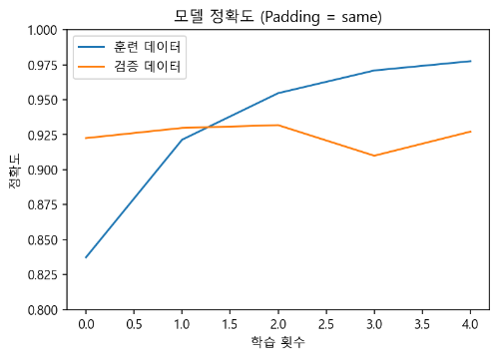
2. 실험 결과 (여려장, 결과 그래프)
- 패딩(padding) 이미지 가장자리에 여백을 줄 건지
Valid(여백없음) Same(여백있음)
Padding 방식을 변경하며 성능 변화를 비교한 결과, 여백이 없는 Valid 방식에서 더 높은 검증 정확도를 보임.반면 Same 방식은 이미지 가장자리 정보를 유지하지만, 본 실험 데이터에서는 성능 향상으로 이어지지 않음. 따라서 패딩 적용 여부는 데이터 특성에 따라 성능 차이가 발생할 수 있음을 확인

